Slide 1
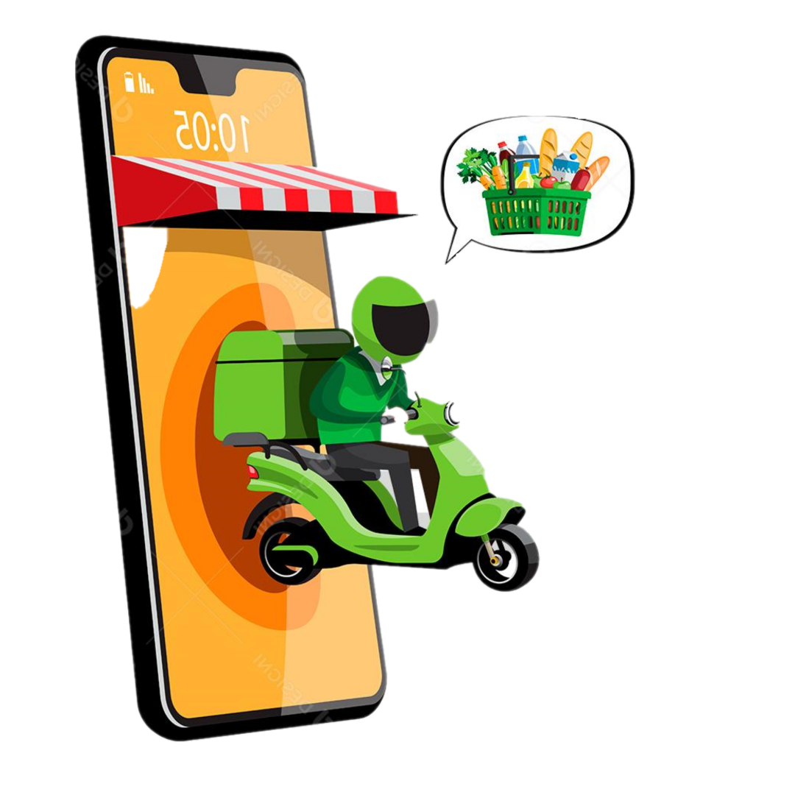


DELIVERY ALIMENTAÇÃO SAUDÁVEL

Slide 2
Objetivo
Fornecer aos usuários uma plataforma fácil e intuitiva, a fim de realizar pedidos em delivery num restaurante com opções saudáveis.

Slide 3
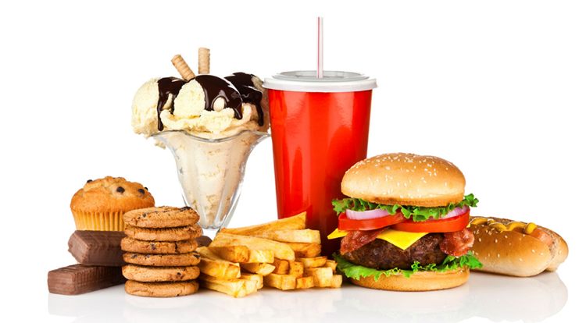
Problema
Ausência de uma alimentação saudável

Slide 4


Problema
Pedido em um delivery confuso e demorado.

Slide 5

Problema
Rotina corrida da maioria dos brasileiros

Slide 6
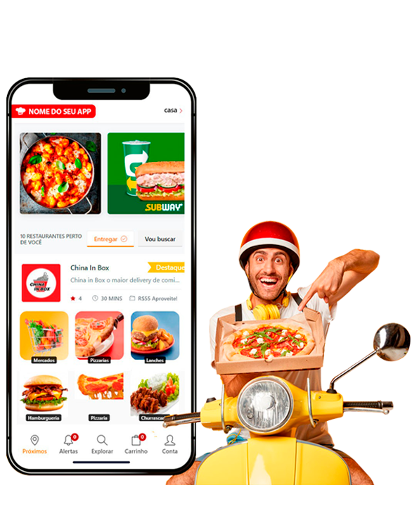
Solução Proposta
Fácil e agradável para os usuários

Slide 7

Solução Proposta
Crescimento do delivery

Slide 8


Solução Proposta
Alimentação saudável mais atrativa e prática

Slide 9
FIM

